Slide 1
》为什么神对亚伯拉罕的带领，多是在白天？
雅各——从蒙拣选到成为神手中的作品
2024年4月
深深的栽植（上）
扩展思考：
上帝的双重呼召之二

Slide 2
《创世记》对雅各记叙的交叉结构：
序幕—25-27章，从出生到77岁离家。【神的旨意，与人的作为】
蒙召—28章，在伯特利神向他显现
在外邦之地—29-30章，20年在哈兰受拉班的压制
逃离压迫—31章，奉神之命，却行自己之事
被神改名—32章，与神摔跤后，神赐新名
逃离危险—33章，奉神之命，却行自己之事
在迦南地—34章，底拿事件招致了更大的祸患
蒙召—35章，在伯特利神向他显现
尾声—45:26-46:1-6,48-50章，从出迦南到去世。【人的作为，与神的旨意】

Slide 3
以赛亚书对雅各的总结——
以赛亚书41：8、14、18-20
惟你以色列我的仆人、雅各我所拣选的、我朋友亚伯拉罕的后裔，
你这虫雅各、和你们以色列人、不要害怕．耶和华说、我必帮助你．你的救赎主、就是以色列的圣者。
我要在净光的高处开江河、在谷中开泉源、我要使沙漠变为水池、使干地变为涌泉。我要在旷野种上香柏树、皂荚树、番石榴树、和野橄榄树．我在沙漠要把松树、杉树、并黄杨树一同栽植．好叫人看见、知道、思想、明白、这是耶和华的手所作的、是以色列的圣者所造的。

Slide 4
雅各蒙拣选之谜
对比神对亚伯拉罕的拣选，雅各蒙拣选有极大的不同——
亚伯拉罕：75岁遵神之命，进到迦南。
雅各：在出生之前，甚至在成胎之前蒙拣选。
想一想：
1、圣经中还有谁是在成胎、出生之前蒙拣选的？
2、雅各如此蒙拣选，与你我成为基督徒有什么联系？
雅各蒙拣选之谜的答案，在罗马书九章11-16节。

Slide 5
罗马书9：7-17
也不因为是亚伯拉罕的后裔、就都作他的儿女．惟独『从以撒生的、才要称为你的后裔。』这就是说、肉身所生的儿女、不是神的儿女．惟独那应许的儿女、才算是后裔。
……（双子还没有生下来、善恶还没有作出来、只因要显明神拣选人的旨意、不在乎人的行为、乃在乎召人的主)，神就对利百加说、『将来大的要服事小的。』正如经上所记、『雅各是我所爱的、以扫是我所恶的。』
这样、我们可说甚么呢．难道神有甚么不公平么．断乎没有。因他对摩西说、『我要怜悯谁、就怜悯谁、要恩待谁、就恩待谁。』据此看来、这不在乎那定意的、也不在乎那奔跑的、只在乎发怜悯的神。因为经上有话向法老说、『我将你兴起来、特要在你身上彰显我的权能、并要使我的名传遍天下。』

Slide 6
雅各的生命特色
母腹中：与哥哥“彼此相争”；
出生时：抓着哥哥的脚跟；
所以他被命名为“雅各”——抓脚跟。
为争利益不计后果，接受以母亲受咒诅的条件；
为争利益不择手段，当面骗瞎眼的老父亲。
雅各心思缜密、精于计算；他知道父亲偏爱哥哥过于他，他也偏爱自己所偏爱的；他强壮、肯吃苦努力；他承担家庭责任，爱护妻子儿女。

Slide 7
母腹中的拣选 VS 现实中的搁置
雅各77岁之前：
神没有对雅各有过任何呼召、启示，似乎将他忘记；
雅各的生命中也没有神，他活在随己意行事的光景中。
【雅各的父母以撒和利百加几乎将耶和华对孩子的预言全然忘记了】
神等待呼召雅各的时机……

Slide 8
雅各第一次遇见神
在孤单的黑夜里，神让雅各遇见祂。
在雅各逃离哥哥奔向哈兰的途中，也是他第一次离家远行，踟蹰在前路茫茫的旷野，神在梦中向他显现。在神向他作出的整个宣告里，不断出现“我”“你”这样的字眼，向雅各启示耶和华神与他的关系，以及向他应许耶和华神对他不离不弃的爱。
雅各惊醒，深知这梦不同寻常。他称遇见神的地方是“乃是神的殿，也是天的门”。他为那地方取名为伯特利。意思是“神的殿”。并浇油立柱为记。
问：1、雅各为什么用“天的门”来称此地？2、圣经此前从未提到过神殿之说，雅各怎么会有这样的概念？

Slide 9
神呼召雅各 VS 雅各回应神
神呼召：
我是……，我要……，你必……必……
我也与你同在，我必保佑你，不离弃你，直到我成全应许。
雅各睡醒了
雅各回应：
神若……
与我同在，保佑我，给我吃的，穿的，平安……
我以神为神，以所立石柱为神的殿，献十分之一

Slide 10
拉班手下的岁月
被轻视、被算计、被压迫
被掉包计欺骗，被迫为娶利亚和拉结，为奴14年
再被算计、压迫，出让利益给拉班
被拉班强制反复改变合同，让利给拉班
被拉班追杀，如捕逃犯
20年在哈兰，雅各一直被压着头度日，没有一天可以堂堂正正做人。

Slide 11
神的同在、保佑，和带领
井边遇见了一生的挚爱——拉结
在争吵不宁的婚姻中，得着了众多后裔
在拉班的盘剥中，雅各仍然可以渐渐兴家立业
在雅各使用各种迷信诡计背后，是神赐福他产业兴旺
在无助无路中，神藉拉班启示他有神作依仗
拉班说：我已算定，耶和华赐福与我是为你的缘故
雅各恍然：耶和华随我的脚步赐福与你。
拉班说：我手中原有能力害你，只是你父亲的神昨夜对我说，你要小心，不可与雅各说好说歹。
雅各恍然：神看见我的苦情和我的劳碌，就在昨夜责备你。

Slide 12
雅博渡口 雅各生命中的黑夜
耶和华神吩咐雅各回归；而回归似乎是一条死路；
以扫来者不善，带着400壮丁，力可敌国；
雅各带着妻妾和11个幼子，无力抗击。
雅各在巨大恐慌中，对玛哈念近在眼前的安慰，木然走过。他居然还为这地命名，却心无所感；
雅各做了他所能做的一切，仍然心意惶惶。
雅各万般艰难地辗转在属于他的雅博渡口，走投无路：
或生，或死，就在明天，就在眼前！

Slide 13
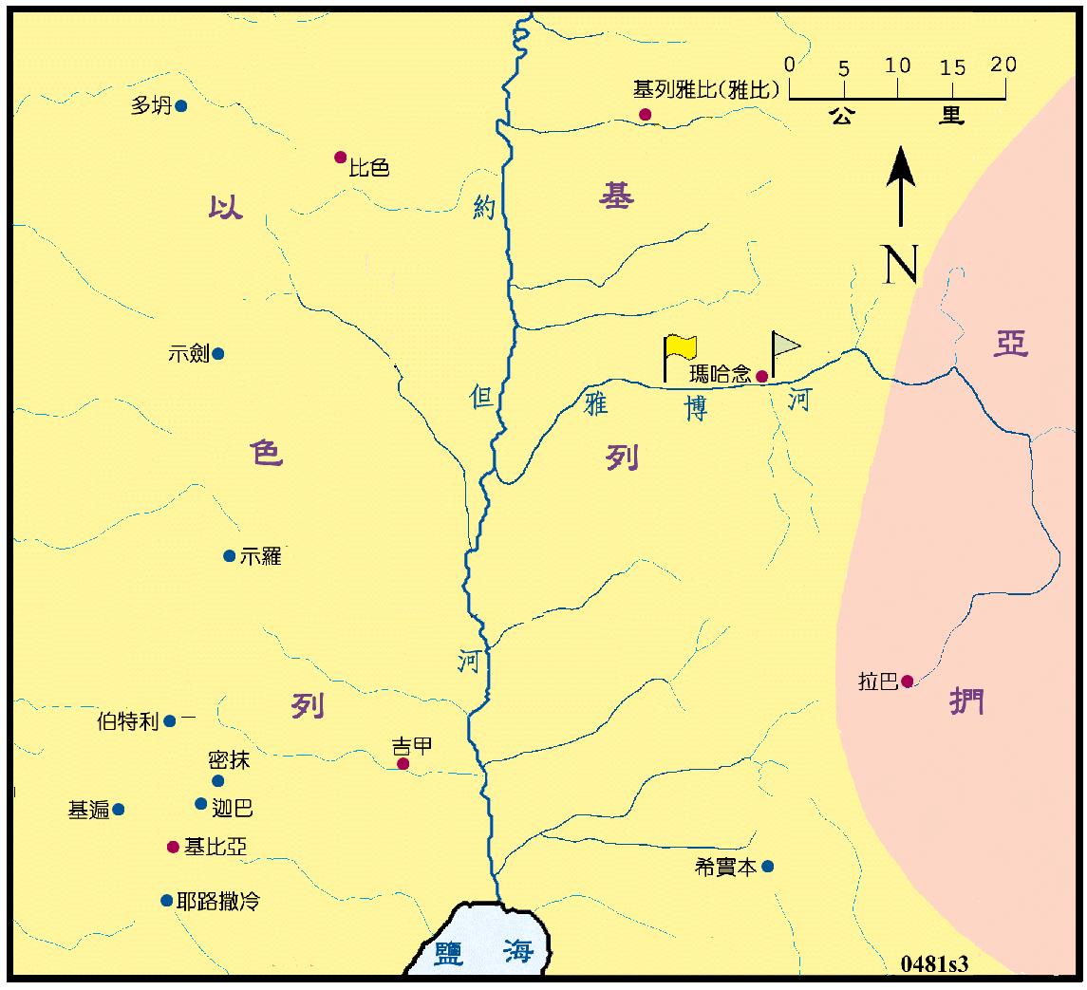
雅博渡口，在约但河东，位置大约在死海与加利利海中间。是基列山地南端的起点，也是约但河东岸连绵山峦中的一个豁口。
沿河形成来往的道路，是雅各进入迦南地的必经之路。

Slide 14
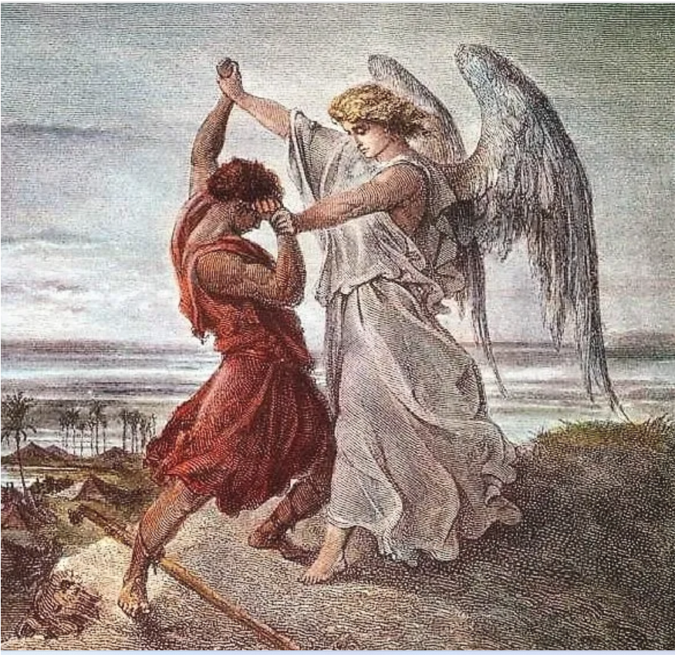
雅各、雅博、摔跤
这是神的一个“谐音梗”，这三个词在希伯来原文里谐音，读起来如同一个词重复了三次。
【在雅各最焦虑之际，神幽默他】
这一场摔跤：
如何发生？【雅各无心与人相斗】
为何缠斗不止？【雅各无心恋战】
怎样结束？【雅各亦不肯善罢甘休】
“那人” 只是触碰到雅各的髋关节部位，雅各大腿筋扭了，他轰然倒下，如土委地。
【“摸”,原文是“触及、碰”，touch 】

